Slide 1
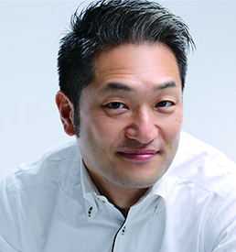
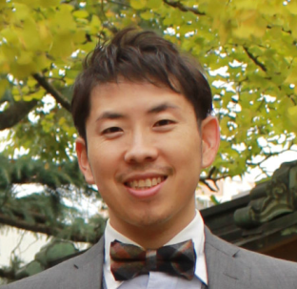
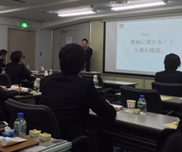
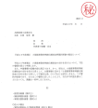
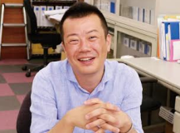
持続化補助金成功モデル公開セミナー
～前回の受講者もおすすめします～
大注目!
日時
場所
■東京会場
４月１１日(土) 16:00～19:00［受付15:30～］
TKP東京駅八重洲カンファレンスセンター
JR 『東京駅』八重洲中央口 徒歩5分
〒104-0031 東京都中央区京橋1-7-1 戸田ビルディング
クライアント様もあなた様も
嬉しい受注モデルです。
販促花子 平林印刷㈱
代表取締役 平林満氏
㈱若月印刷
企画営業部長 若月寿浩氏
前回3月16日(月)東京開催の一コマ。大繁盛でした。
受講料
■税込 39,800円／一名様
●受講料は３日前にお振込み下さい。誠に恐れ入りますが、お振込み手数料はお客様のご負担にてお願い致します。
●ご参加の取消は、３営業日前の17時までにお電話にて下記申込み担当者までご連絡をお願い致します。以降のお取消しはキャンセル料として参加料の50％、開催当日および、無断欠席は参加料の100％を申し受けますのでご注意下さい。
●連絡担当者様宛てに受講票をお送りいたします。会場・料金の確認をお願いいたします。万一お手元に届かない場合は担当者までご連絡下さい。
東京開催なので、遠方の方にとっては遠いですが、飛行機に乗っても受講するべきですね！
仕組みや考えたのみのセミナーではなく、実際のツールや採択された実例を頂けたのには、びっくりしました！
１件につき
今すぐキャッシュが欲しい!!
年商５億円以下の
広告業・印刷業向け
お振込先
下記講座に直接お振込みください。
淡陽信用組合(2616)広田支店 (035)普通0130536
口座名義：アワプリメディアジャパン（カ
持続化補助金
早い者勝ち！
５月末までのチャンス！
持続化補助金
75万円 受注
75万円 受注
お問合せ
淡路印刷株式会社
TEL 0799-45-1323（平日9:30～18:00） FAX 0799-45-1309（24時間対応）
お問い合わせ：真野（マノ）
今ならまだ
間に合います!
今ならまだ
間に合います!
何件も！
日程 | 講座内容 | 講師
第１講座 | 中小企業持続化補助金を活用して、今すぐキャッシュを創る方法
第２講座 | 事例大公開！ 成功企業の手法完全解説
第３講座 | ２０１５年において 今、 徹底するべきこと
■船井総合研究所 印刷会社経営研究会のご案内
印刷会社経営研究会 とは？ 船井総研が主催をする日本で唯一の業績アップに特化した 志高き印刷 業界人の集う勉 強組織です。東北から九州まで日本中から業績アップに前向きな 経営者が加盟。規模・業種 に関係なく広告や 印刷に関わっている会社様が、業績向上と永続的経営を実現し、社会貢献 とともに我が国の競争力の向上に貢献できる会社を目指しご出席をされています。
淡路印刷株式会社
アワプリメディアジャパン株式会社
代表取締役 真野 貴司
参加者全員プレゼント！
セミナー終了後即営業出来る！
持続化補助金
提案ｽﾀｰﾀｰｷｯﾄ一式
株式会社船井総合研究所
佐々木 大介
株式会社船井総合研究所
岩邊 久幸
２０１４年１週間で１０社に告知して、
５社採択３５０万円受注！
社長!!今すぐ日程おさえて下さい!!
２０１５年は、４０社採択、
３０００万円の受注を目指しています！
淡路印刷株式会社
アワプリメディアジャパン株式会社
代表取締役 真野 貴司氏
■東京会場 4月11日(土)
TKP東京駅八重洲カンファレンスセンター
16:00～19:00［受付15:30～］
持続化補助金
成功モデル公開セミナー
主催 淡路印刷株式会社
TEL 0799-45-1323（平日9:30～18:00）
FAX 0799-45-1309（24時間対応）
お問い合わせ：真野（マノ）

Slide 2
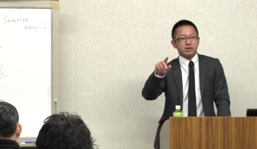
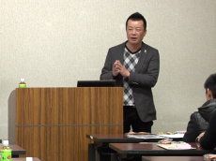
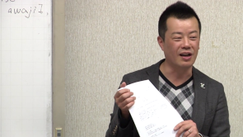
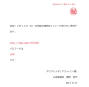
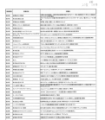
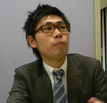
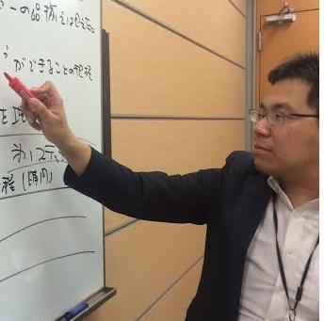
２０１５年、緊急開催決定!!
補助金
決定!!
２０１５年、緊急開催決定!!
補助金
決定!!
持続化補助金
持続化補助金
キャッシュを生むモデル
キャッシュを生むモデル
大公開!!
大公開!!
で
で
社長!このセミナーで全てお答えします！
全て
実証済!
社長!このセミナーで全てお答えします！
持続化補助金モデル完全公開!!
持続化補助金
ってそもそも
何なの？
①即キャッシュを生むノウハウを入手したい経営者様
②７５万円以上の案件を新規開拓したい経営者様
③補助金活用のノウハウを入手したい経営者様
④どう補助金を活用すればいいか知りたい経営者様
持続化補助金モデル完全公開!!
持続化補助金
ってそもそも
何なの？
こんな
経営者様!
ぜひご参加
ください!!
こんな
経営者様!
ぜひご参加
ください!!
商品戦略
持続化補助金の知識から売るためのノウハウまで一挙公開！!
そもそも持続化補助金とは？？
誰でもすぐ分かるビジネスモデルの全体像を公開！
何故このモデルが儲かるのか。実際の事例を交えて公開！
何故今すぐ参入するべきなのか？背景も完全公開！
それを使うと
なんで儲かるの？
それを使うと
なんで儲かるの？
持続化補助金とは？？
持続化補助金とは？？
小規模事業者持続化補助金の略称です。簡単に説明しますと、販路開拓などの取組みに対して、最大50万円（補助対象経費の2/3）の補助金を返却不要で受けられるというものです。2014年度は1万件が採用され、申請された事業者様は1/3のみ自己負担という低コストで販売促進などの取組みを行うことが出来ました。2015年にも既に補助金が発表されました。
今回は持続化補助金の概要から、採択を受ける方法、実際にこの補助金を活用して設けるためのツールまで余すところなく公開いたします！！
集客戦略
どうやって見込客を集めるの？マル秘ノウハウを公開！!
どうやれば
使えるのか？
どうやれば
使えるのか？
最新の集客手法を余すところなく一挙公開！
まだ多くの企業が実施していない集客法
イベント運営・オペレーションが最大のカギ！
成功企業の実際の事例も具体的にお伝えします！
持続化補助金は時流です。あとは御社の戦略次第です。
持続化補助金は時流です。あとは御社の戦略次第です。
持続化補助金提案のビジネスモデル概要
持続化補助金提案のビジネスモデル概要
どうやって
集客するの？
どうやって
集客するの？
商品戦略
持続化補助金自体とビジネスモデルの全体像を正確理解し、
提案を通じて営業・受注が出来るようになる！
参加者全員に
プレゼント！！
営業戦略
客単価７５万円！実際に受注した営業ツールを公開！!
集客戦略
小規模な事業者を対象に、セミナーを開催。社労士を招きその場で書面作成から申請までの手続きを完結させる！
営業の仕組み化!俗人営業から脱却せよ！
差別化のカギ、それは最終商品の見える化！
販促提案とのセット提案で他社と大きな差をつけろ！
ズバリ売れた商品提案事例もここだけ限定公開！！
営業戦略
お客様がはれて助成金を獲得し、印刷物などの発注をすべて
自社で対応し、お客様につき80万円以上の案件を獲得！
㈱船井総合研究所 佐々木 大介
淡路印刷株式会社
アワプリメディアジャパン株式会社 代表取締役 真野貴司
淡路印刷は淡路島を中心に顧客数2,000社を超えるお客様を持つなど、プル型を得意とする印刷会社。新規訪問をほとんどしないが、年間100社以上の新規取引先を開拓。アワプリは、父親から引き継いだ会社だけでは物足らず、自分がお金を出しても欲しいサービスを提供する会社として設立。現在『楽ＬＵＣＫ営業！やったる!!』、『商売繁盛のツボ』のサービスを全国５０社超の印刷業に提供中。
株式会社 船井総合研究所 チーフ経営コンサルタント 岩邊 久幸
中央大学商学部卒。現在主に広告業界（広告代理店・広告制作会社・フリーペーパー会社・ポスティング会社・看板業）・印刷業界を中心にコンサルティングを行う。 年間250日超を現場における業績アップ支援に充て、全国を駆け回る。下請企業の元請化、営業力アップでは、業界内でも評価が高く、その成功率は極めて高い。即実践でき、即業績アップする手法にはクライアントからも評判が高い。
株式会社 船井総合研究所 佐々木 大介
現在、受託型製造業(印刷加工・特殊印刷会社)の担当コンサルタント。分かりやすくて即実行できる戦略・戦術に好評があり、 印刷加工・特殊印刷会社を中心とした受託型製造業の経営者や現場従業員から熱い支持を得ている。基本スタンスは、「世の中にとって絶対不可欠である印刷業界のためにできることを常に考え日夜業務に取り組むこと」。
参加者全員プレゼント！
セミナー終了後即営業出来る！
持続化補助金
提案ｽﾀｰﾀｰｷｯﾄ一式
真野様写真
岩邊写真
佐々木写真
講師紹介

